Slide 1
生日晚会
第十四课

Slide 2
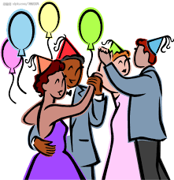
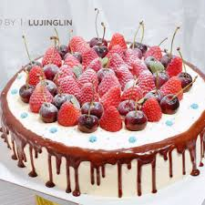
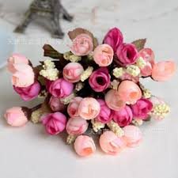
生词
一把
生日
开
一本
一瓶
一些
一个
舞会
礼物
书
花儿
蛋糕
水果
饮料

Slide 3
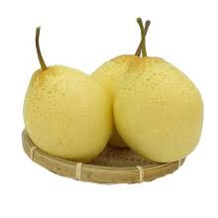
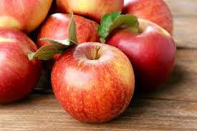
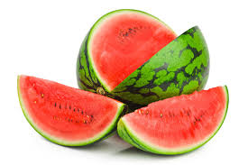
生词
你爱吃水果吗？
重
苹果和梨没有西瓜那么_______。
antonym
没有
那么轻
qīng
Adj. light
西瓜______苹果和梨_________。

Slide 4
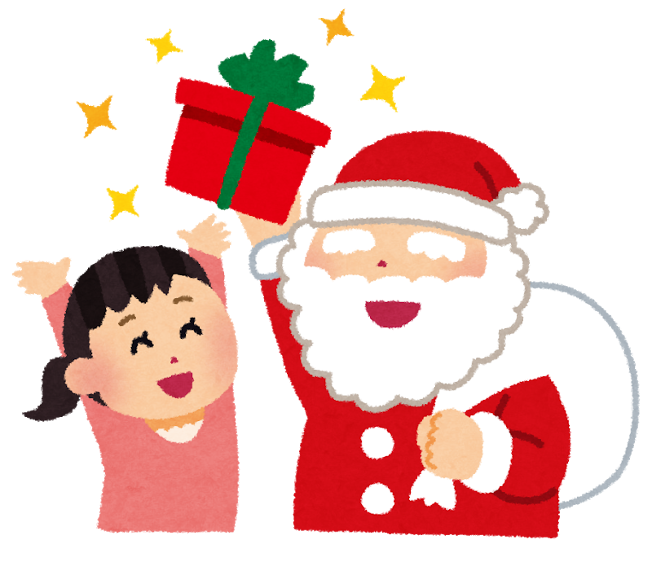
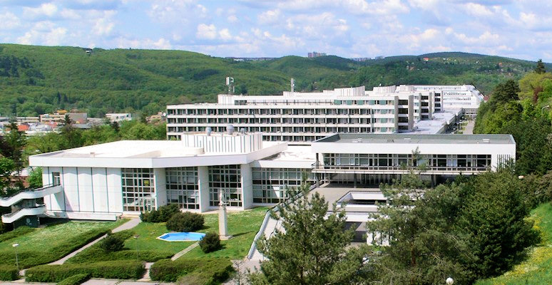
生词
Vinařská Halls of Residence
送
住
______礼物
______的地方

Slide 5
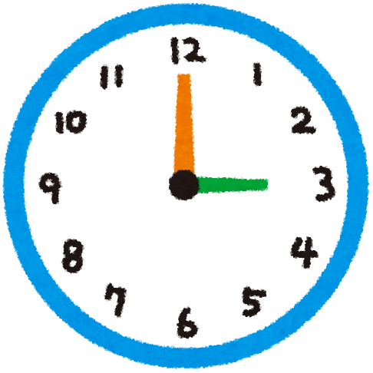
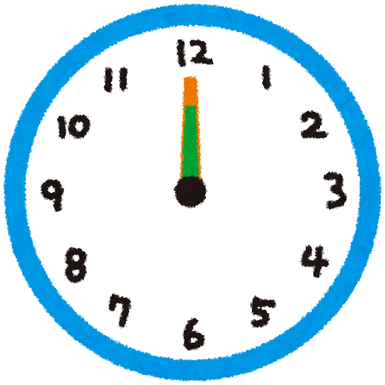
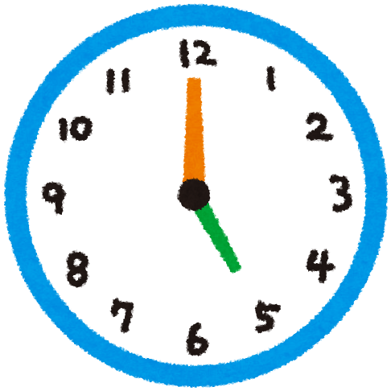

生词
钟头
三个_______
五个钟头

Slide 6
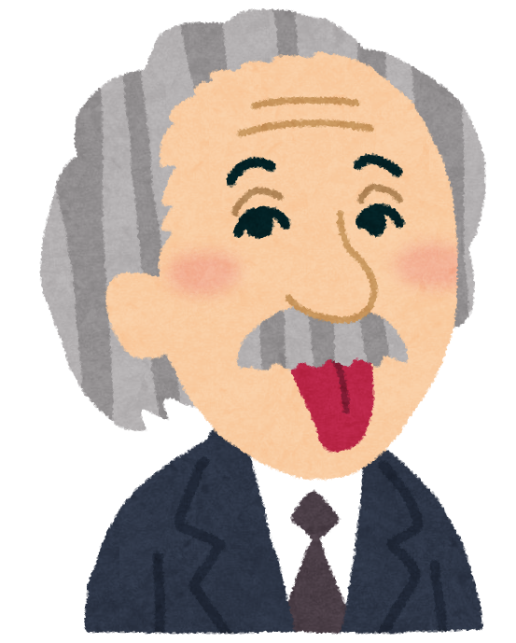
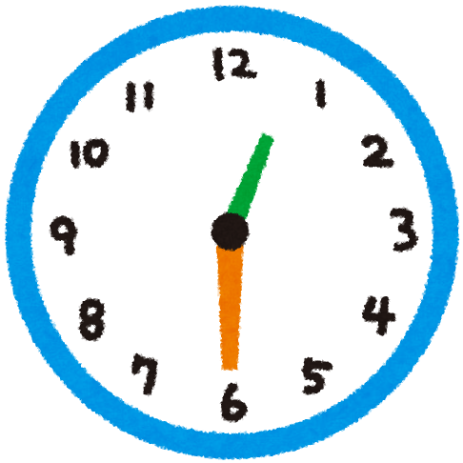
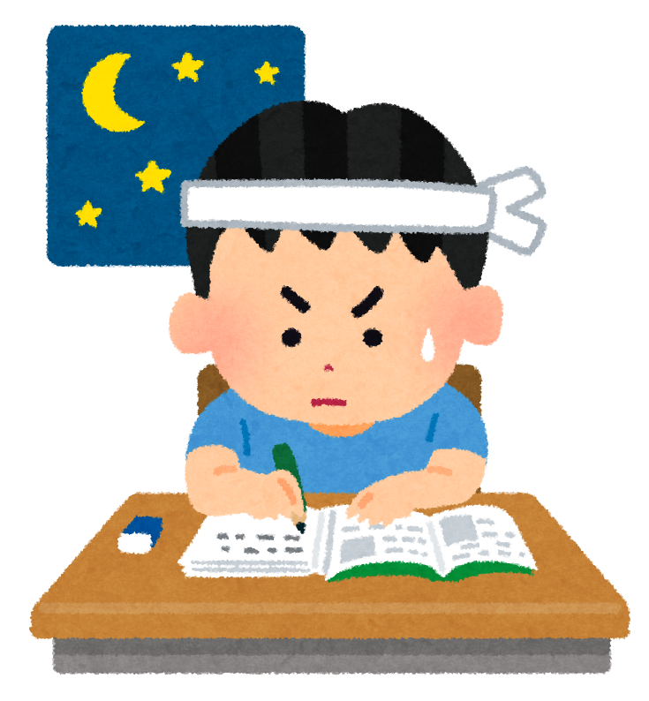
生词
聪明
用功
他是一个________的人。
他是一个________的人。

Slide 7


生词
暑期
班

Slide 8
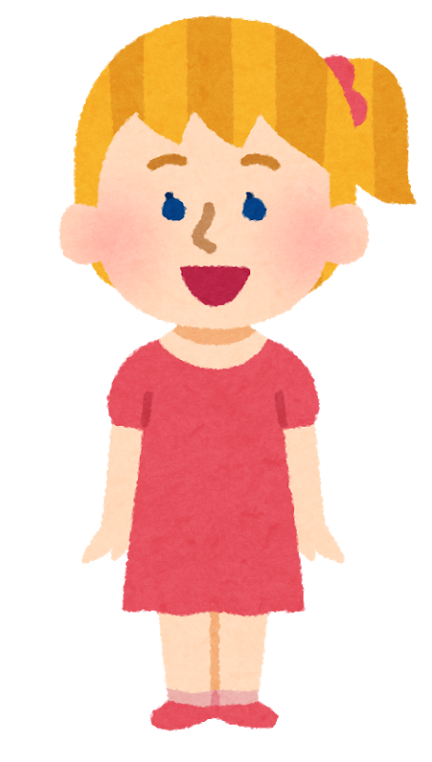
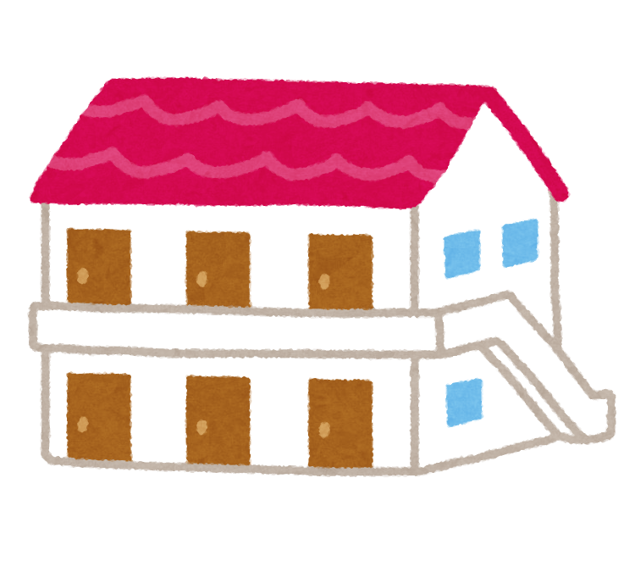

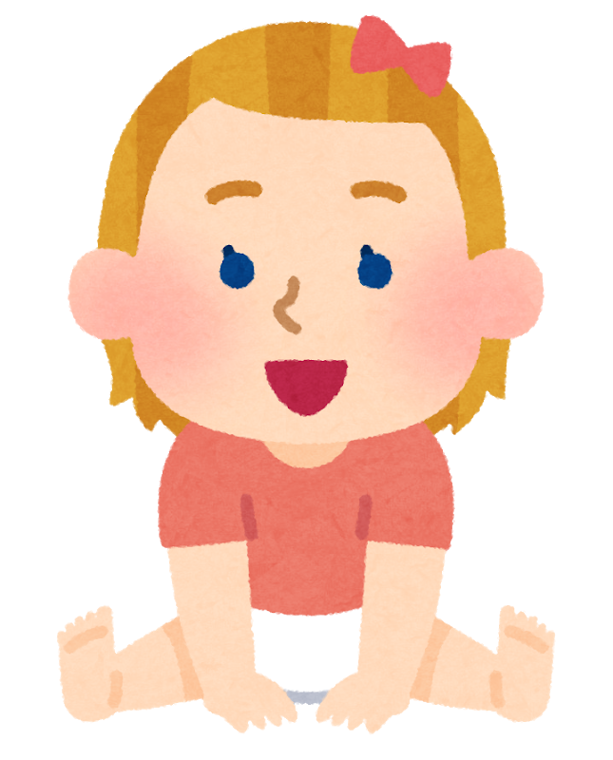

生词
表姐
elder female cousin
二楼
dòng
长大
一栋楼

Slide 9
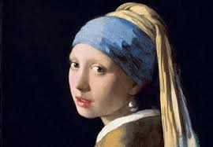
生词
眉毛 méimáo
eyebrow
她长得很可爱。
大大的
眼睛
高高的
鼻子
耳朵 ěrduo
ear
圆圆的
脸
小小的
嘴巴
牙齿 yáchǐ
teeth

Slide 10
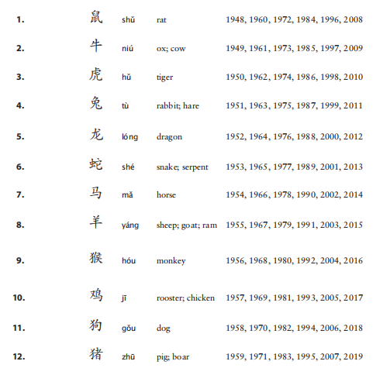


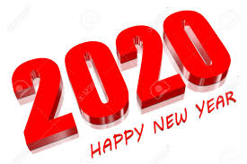
十二生肖 shēngxiāo
Chinese Zodiac
去年
属狗
属猪
属鼠

Slide 11
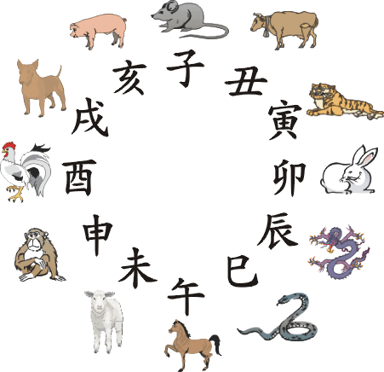
鼠
牛
子鼠【zǐ shǔ】
丑牛【chǒu niú】寅虎【yín hǔ】
卯兔【mǎo tù】
辰龙【chén lóng】已蛇【sì shé】
午马【wǔ mǎ】
未羊【wèi yáng】申猴【shēn hóu】酉鸡【yǒu jī】
戌狗【xū gǒu】
亥猪【hài zhū】
猪
虎
狗
鸡
兔
龙
猴
蛇
羊
马

Slide 12
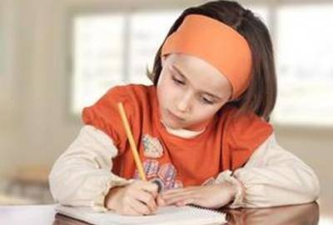
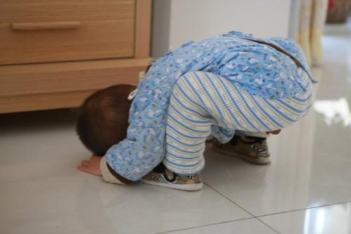
呢 (ne) indicating an action in Progress
语法
她写什么呢？
她在写什么呢？
他找什么呢？
他在找什么呢？
呢 can be used in conjunction with 在

Slide 13
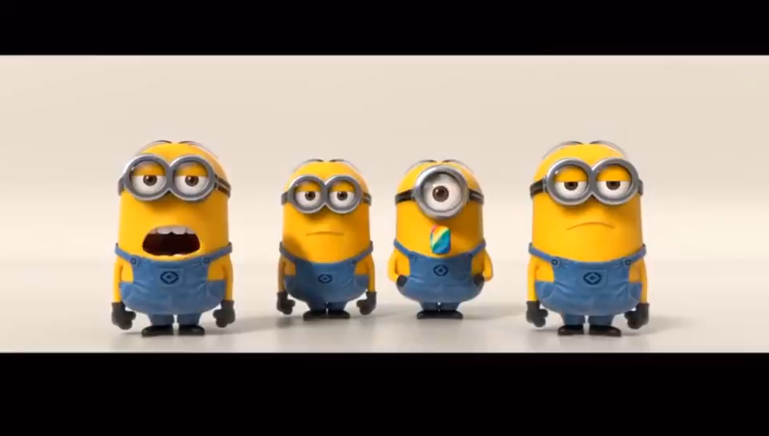
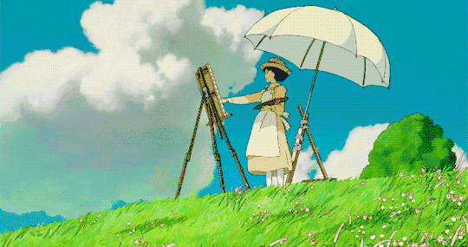
呢 (ne) indicating an action in Progress
语法
她画什么呢？
她在画什么呢？
它们唱什么呢？
它们在唱什么呢？

Slide 14
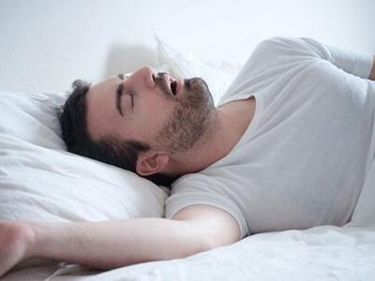
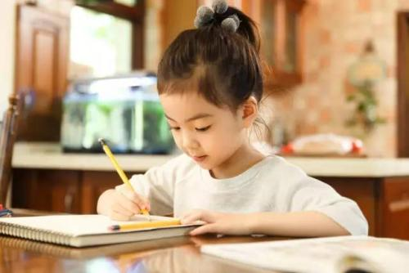
呢 (ne) indicating an action in Progress
语法
The phrase 正在 (zhèng zài) places extra emphasis on the progressive nature of an action.
他正在睡觉。
她正在写作业。

Slide 15
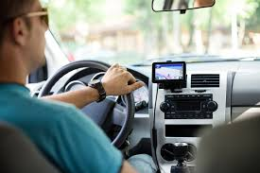
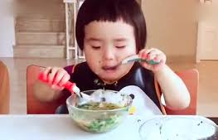
语法
……呢 ne
Q：他在干什么呢？
A：他在开车呢。
Q：她在干什么呢？
A：她在吃饭呢。

Slide 16
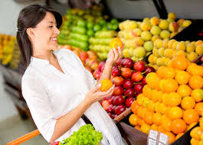
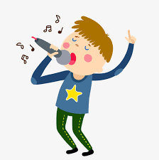
语法
……呢 ne
表姐
Q：表姐在干什么呢？
A：表姐在买水果呢。
弟弟
Q：弟弟在干什么呢？
A：弟弟在唱歌呢。

Slide 17
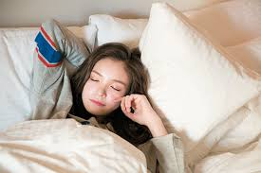
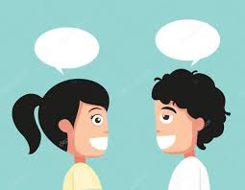
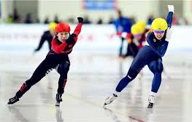

语法
……呢 ne
睡觉
聊天儿
滑冰
喝酒

Slide 18
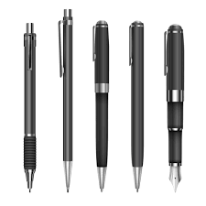

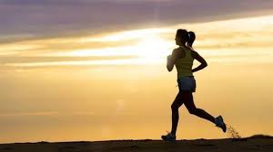
语法
…的… de
Verbal Phrases and Subject-Predicate Phrases Used as Attributives
正在跑步的女生
正在看书的男生
黑色的笔

Slide 19
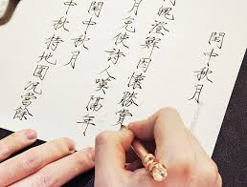
语法
…的… de
Example：
他买了一件衣服。 那件衣服很贵。
→ 他买的那件衣服很贵。
① 她写了一个字。 那个字很漂亮。
→ 她写的那个字很漂亮。

Slide 20
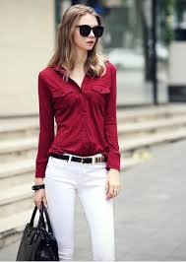
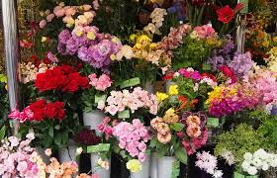
语法
…的… de
② 她买了一件衬衫。 那件衬衫是红色的。
→ 她买的那件衬衫是红色的。
③ 她买了一些花。 那些花很漂亮。
→ 她买的那些花很漂亮。

Slide 21
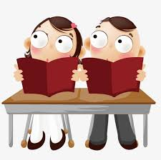
语法
…的… de
How about your classmates?
她穿着黑色的衣服？
他有小小的眼睛？
属牛的同学？

Slide 22
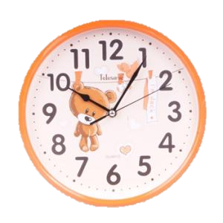
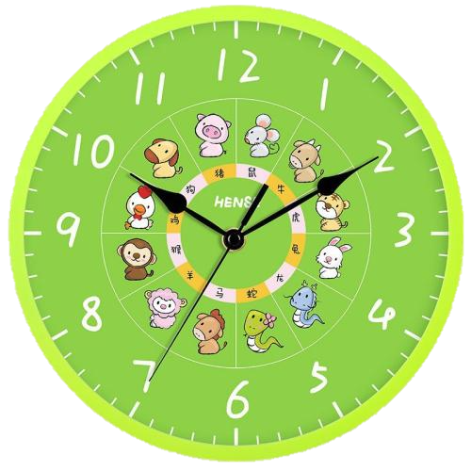
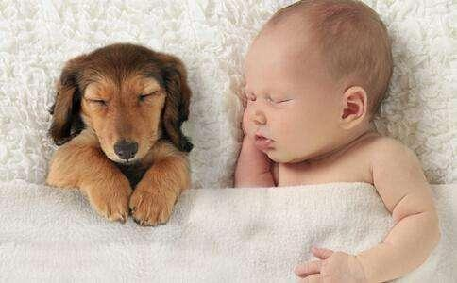
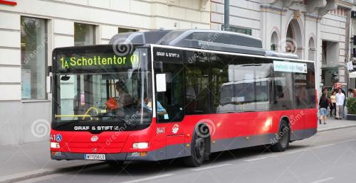
Time Duration
语法
Subject+Verb+(Object+Verb)+(了)+Duration of time
Subject+Verb+(了)+Duration of time+(的)+Object
10
3
5分钟
10分钟
他睡了5分钟。
我坐了10分钟的车。

Slide 23
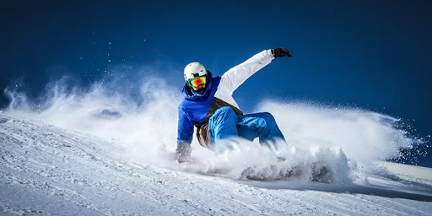
Time Duration
语法
Subject+Verb+(了)+Duration of time+(的)+Object
12
12
12
10
7
5
三个钟头
七个钟头
昨天
昨天他滑了三个钟头的雪。

Slide 24
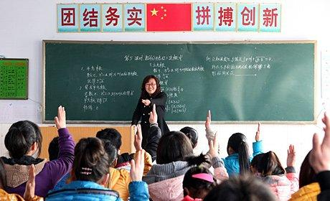
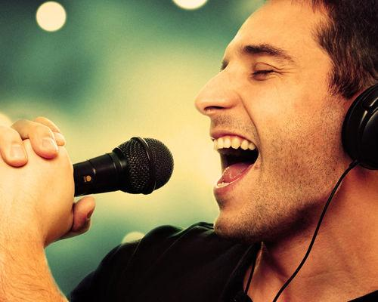
Time Duration
语法
Subject+Verb+(了)+Duration of time+(的)+Object
4h
2h
我上了两个钟头/小时的课。
他唱了四个钟头/小时的歌。

Slide 25
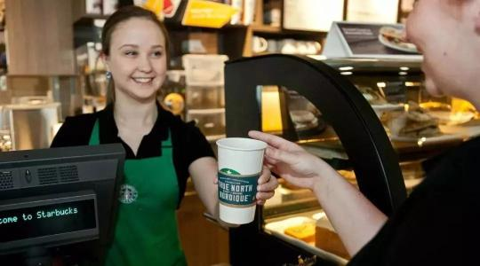
Time Duration
语法
Subject+Verb+(Object+Verb)+(了)+Duration of time
12
12
12
10
7
5
三个钟头/小时
七个钟头/小时
她在咖啡店工作了七个钟头/小时。

Slide 26
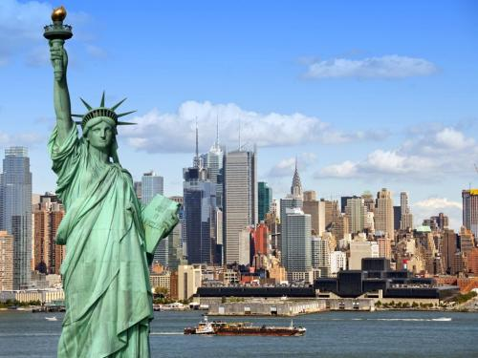
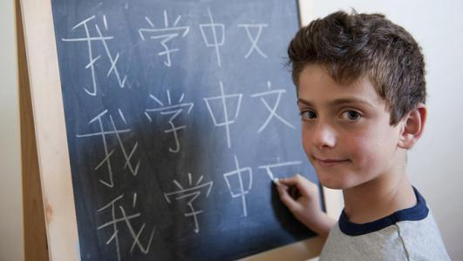
语法
Subject+Verb+(Object+Verb)+(了)+Duration of time
Subject+Verb+(了)+Duration of time+(的)+Object
住
两年
一
年
我想在纽约住两年。
我学了一年的中文。

Slide 27

语法
Time Duration
你昨天做什么了？
我昨天看电影了。
你昨天看电影看了多长时间？
我昨天看电影看了两个小时。

Slide 28

语法
Time Duration
你昨天做什么了？
我昨天去滑冰了。
你昨天滑冰滑了多长时间？
我昨天滑冰滑了十分钟。
滑冰 10分钟

Slide 29

语法
Time Duration
你上周五做什么了？
我上周五去唱歌了。
你上周五唱歌唱了多长时间？
我上周五唱歌唱了三个钟头/小时。
唱歌 三个钟头/小时

Slide 30


还 still
语法
他还在睡觉。
今天的作业，他还没写完。

Slide 31


语法
还 still
他喝醉(drunk)了，
但他还要喝。
他还没回家。

Slide 32


还 still
语法
时间到了，他还没上车。

Slide 33


又…又…（both…and…）
语法
这个西瓜，又大又甜。
这个生日蛋糕，又高又漂亮。

Slide 34



又…又…（both…and…）
语法
Both negative☹
这件衣服，又贵又不好看。
他长得又胖又矮。

Slide 35


又…又…（both…and…）
语法
快
舒服
Both positive☺
又高又漂亮
又快又舒服
她长得____________。
坐地铁____________。

Slide 36


又…又…（both…and…）
语法
Both negative☹
贵
大
圆 yuán
不好喝
Both positive☺
又大又圆
这杯冰茶，
______________。
今晚的月亮(moon)，___________。
又贵又不好喝

Slide 37
又…又…（both…and…）
语法
判断题 - True / False
坐公共汽车，又便宜又麻烦。
哥哥长得又高又帅。
这台电脑又旧又漂亮。
妈妈做的菜又好吃又健康。
Both positive or both negative in meaning.

Slide 38
Kahoot

Slide 39
Thank you!

